Slide 1
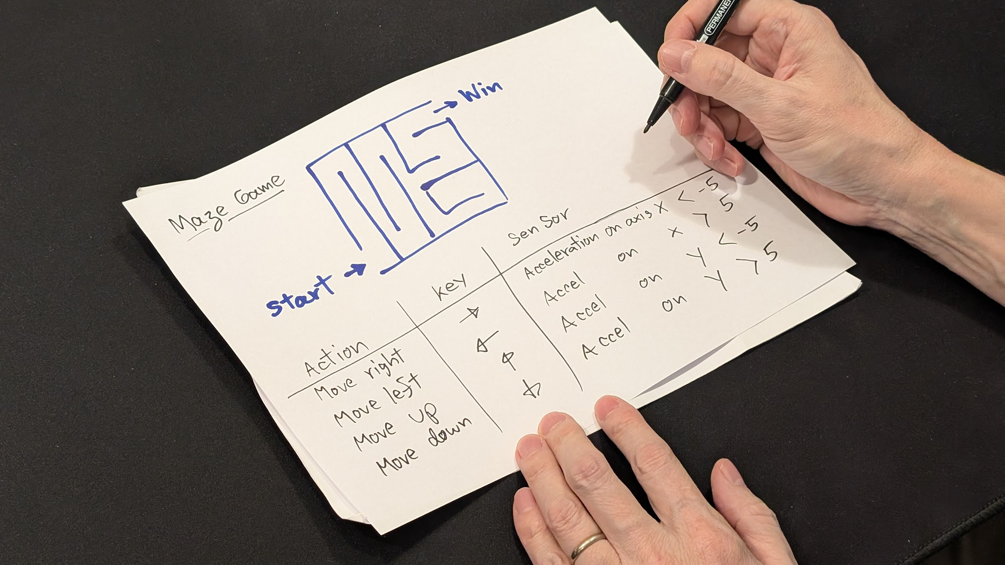
หัวข้อ 4: ออกแบบเกมเอง
เป้าหมายวันนี้
ออกแบบและสร้างเกม ที่ควบคุมด้วยเซ็นเซอร์ของเราเอง
▸ วันนี้ในคาบ: วางแผน
▸ การสร้างเกม: การบ้านหรือชั่วโมงเรียนเพิ่มเติม
กิจกรรม 3.4
เวลา: ในชั้นเรียน 20 นาที + เวลาสร้างเพิ่มเติม
อุปกรณ์: GoGo Board เซ็นเซอร์ 2-4 ตัว กระดาษและปากกา คอมพิวเตอร์

Slide 2
สองแนวทาง
แก้ไขเกมที่มีอยู่ หรือออกแบบเกมใหม่
▸ แนวทางที่ 1 — แก้ไขเกมที่มีอยู่: ค้นหา "arrow keys game" ใน Scratch คลิก See Inside แล้วคลิก Remix เปลี่ยนการควบคุมด้วยแป้นพิมพ์เป็นเซ็นเซอร์
▸ แนวทางที่ 2 — ออกแบบเกมใหม่: เกมรับของ เกมเขาวงกต เกมตีตัวตุ่น เกมแข่งรถ
▸ ไม่ว่าทางไหน: ลงชื่อเข้าใช้ก่อน เพื่อให้โปรเจกต์บันทึกอัตโนมัติ
กิจกรรม 3.4 — หัวข้อ 4: ออกแบบเกมเอง
2
Notes:
การแก้ไขเกมที่มีอยู่ไม่ใช่ทางเลือกชั้นสอง การอ่านและดัดแปลงโค้ดของคนอื่นเป็นทักษะของตัวเอง และมักไปถึงเกมที่สนุกได้เร็วกว่า

Slide 3
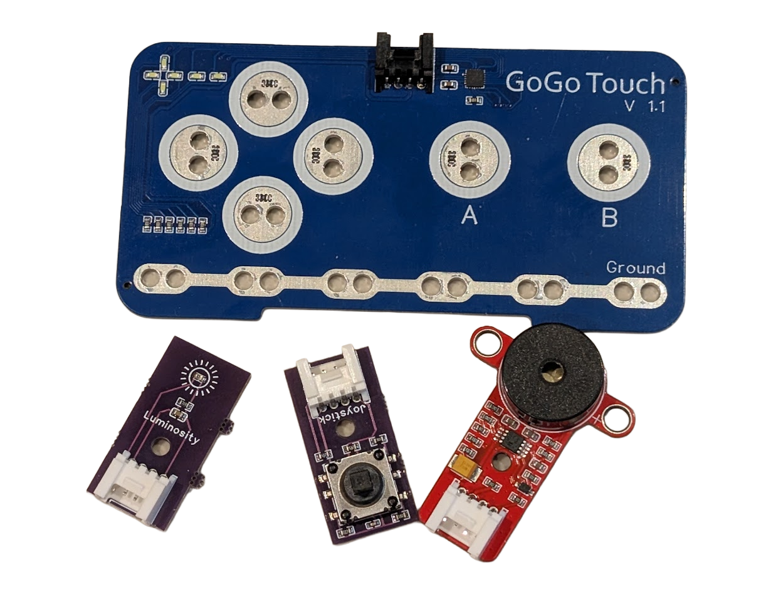
เซ็นเซอร์ที่ใช้ได้
เลือกผสมกันได้ แนะนำ 1-3 ตัว
▸ เซ็นเซอร์ปุ่ม ลิมิตสวิตช์ เซ็นเซอร์แรงสั่น
▸ เซ็นเซอร์แสง โพเทนชิโอมิเตอร์ (แกนหมุน)
▸ โมดูล GoGo Touch (จากกิจกรรมที่ 2)
▸ เซ็นเซอร์ในตัว: ความเร่งและแสง
กิจกรรม 3.4 — หัวข้อ 4: ออกแบบเกมเอง
3
Notes:
คุมขอบเขตให้แคบ: เกมควรเล่นได้และอธิบายให้เพื่อนฟังได้ภายในประมาณ 2 นาที

Slide 4
วางแผนบนกระดาษ (15 นาที)
เติมตารางเชื่อมโยง: การกระทำในเกม ← ปุ่ม ← เซ็นเซอร์ ← วิธีใช้งาน
1
วาดภาพหน้าจอเกม sprite อยู่ตรงไหน กดแต่ละปุ่มแล้วเกิดอะไรขึ้น
2
ให้คุณครูดูแผนก่อนเริ่มสร้าง
3
✎ สมุดกิจกรรม — ตารางวางแผนและพื้นที่วาดภาพอยู่ในกิจกรรม 3.4
กิจกรรม 3.4 — หัวข้อ 4: ออกแบบเกมเอง
4

Slide 5
สร้างและทดสอบ
ฝั่ง GoGo Board ก่อน แล้วจึงเริ่มฝั่ง Scratch
บล็อก If หนึ่งตัวต่อเซ็นเซอร์หนึ่งตัว แต่ละตัวส่งปุ่มคนละปุ่ม
1
ทดสอบในโปรแกรมแก้ไขข้อความ: ทุกเซ็นเซอร์ส่งปุ่มที่ตั้งไว้
2
สร้างฝั่ง Scratch ทดสอบด้วยแป้นพิมพ์ก่อน
3
เชื่อมสองฝั่งเข้าด้วยกัน เซ็นเซอร์มาทีหลังสุด
4
กิจกรรม 3.4 — หัวข้อ 4: ออกแบบเกมเอง
5
Notes:
นี่คือวินัยจากหัวข้อ 2: ทดสอบทีละฝั่งแยกกัน เพื่อให้ปัญหาชี้ไปที่ฝั่งเดียว

Slide 6
ประเด็นสำคัญ
วางแผนก่อนสร้าง
▸ ตารางเชื่อมโยงคือตัวการออกแบบเกม
▸ ชัดเจนบนกระดาษ → สร้างเป็นโค้ดได้
▸ คลุมเครือบนกระดาษ → คลุมเครือในโค้ดด้วย
กิจกรรม 3.4 — หัวข้อ 4: ออกแบบเกมเอง
6

Slide 7
มาสะท้อนคิดกัน
✎ สมุดกิจกรรม — ตอบคำถามสะท้อนคิด 2 ข้อในกิจกรรม 3.4
1. ทำไมการวางแผนเกมบนกระดาษก่อนลงมือสร้างจึงสำคัญ
2. ถ้ามีเวลาเพิ่ม เราจะเพิ่มหรือเปลี่ยนอะไรในเกมของเรา
กิจกรรม 3.4 — หัวข้อ 4: ออกแบบเกมเอง
7

